Slide 1
KOPERASI SERBA USAHA
Bab 10

Slide 2
Bidang Usaha Koperasi
Pada kenyataannya, banyak sekali koperasi yang memiliki bidang usaha lebih dari satu jenis.
Suatu koperasi dapat menjadi koperasi simpan pinjam sekaligus koperasi konsumen, atau menjadi koperasi pemasaran sekaligus koperasi simpan pinjam.
Jadi, jika suatu koperasi memilih untuk memiliki lebih dari satu bidang usaha, koperasi tersebut disebut sebagai koperasi serba usaha.

Slide 3
Bidang Usaha Koperasi
Dalam proses pencatatan transaksi, koperasi tetap harus memisahkan dengan jelas antara transaksi yang dilakukan dengan para anggotanya dan dengan masyarakat umum.
Pemisahan ini harus dilakukan karena laporan hasil usaha koperasi (yang merupakan bagian dari laporan keuangan yang harus disusun pengurus koperasi) mewajibkan perincian laporan hasil aktivitas usaha koperasi dengan cara memisahkan kedua jenis transaksi tersebut.
Bahkan, transaksi dengan para anggota harus dicatat lagi dalam buku tambahan untuk mengetahui tingkat keaktifan setiap anggota koperasi.
Tujuannya, agar jumlah SHU yang akan dibagikan kepada setiap anggota dapat diperhitungkan sesuai dengan kontribusinya terhadap koperasi.

Slide 4
Bidang Usaha Koperasi
Jika suatu koperasi memiliki lebih dari satu produk yang dijual kepada anggota, maka partisipasi bruto anggota juga harus dipilah sesuai dengan jenis produknya.
Dengan demikian, ketika laporan keuangan disusun, anggota atau pihak-pihak yang berkepentingan dengan koperasi dapat dengan jelas melihat kinerja koperasi tersebut sesuai dengan nilai transaksi masing-masing produk.

Slide 5
Bidang Usaha Koperasi
Beban penjualan harus dipilah dengan jelas antara beban yang dikeluarkan koperasi berkaitan dengan penjualan produk kepada anggota dan nonanggota.
Beban penjualan kepada anggota juga harus dipilah antara satu produk dengan produk lainnya.
Tujuannya, untuk mempermudah penetapan SHU yang diperoleh koperasi dari setiap jenis transaksi penjualan dan setiap jenis produk.

Slide 6
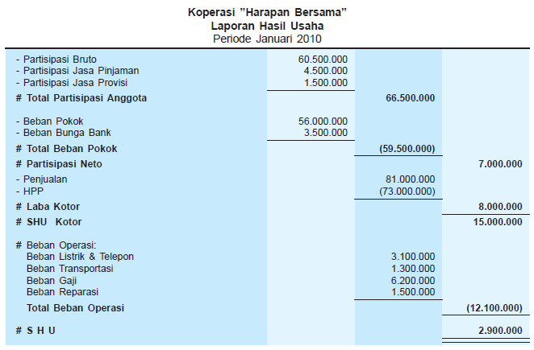

Slide 7
Bidang Usaha Koperasi
Dari laporan hasil usaha di atas, terlihat bahwa sumber pendapatan koperasi serba usaha tetap dipisahkan antara pendapatan yang berasal dari anggota dan nonanggota.
Pendapatan dari anggota yang berasal dari penjualan barang kepada anggota ditampung dalam akun Partisipasi Bruto.
Sedangkan pendapatan yang berasal dari pendapatan bunga pinjaman dan jasa provisi pinjaman dari anggota ditampung dalam akun Partisipasi Jasa Pinjaman dan Partisipasi Jasa Provisi.
Penjumlahan ketiga sumber pendapatan tersebut akan menghasilkan Partisipasi Anggota Total.

Slide 8
Bidang Usaha Koperasi
Pendapatan dari anggota harus dikurangi beban yang terkait langsung dengan upaya memperoleh pendapatan dari anggota tersebut.
Beban langsung ini mencakup Beban Bunga Pinjaman dan Beban Pokok Penjualan barang kepada anggota.
Selisih antara Partisipasi Anggota Total dengan Beban Pokok Total merupakan Partisipasi Neto.

Slide 9
Bidang Usaha Koperasi
Penjualan barang dagangan kepada nonanggota ditampung dalam akun Penjualan.
Penjualan kepada nonanggota ini jika dikurangi dengan Harga Pokok Penjualan akan menghasilkan Laba Kotor.
Partisipasi Neto ditambah dengan Laba Kotor akan menghasilkan SHU Kotor.
SHU Kotor merupakan pendapatan neto koperasi yang berasal dari anggota koperasi dan nonanggota.
SHU Kotor dikurangi dengan Beban Operasi Total akan menghasilkan Sisa Hasil Usaha.

Slide 10
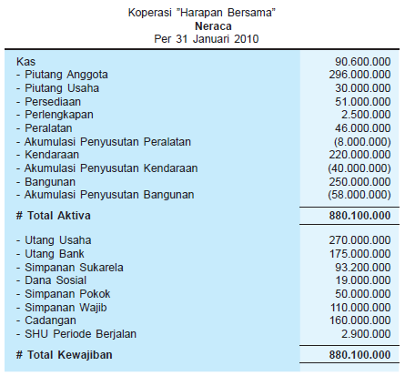

Slide 11
Bidang Usaha Koperasi
SHU bulanan yang diperoleh koperasi harus ditampung dalam akun SHU Periode Berjalan.
Ini berguna untuk memberikan informasi kepada pembaca laporan keuangan tentang ekuitas koperasi pada suatu saat tertentu.
Akan tetapi, cara ini tidak dapat dilakukan pada saat menyusun laporan keuangan tahunan.
SHU tahunan harus langsung dialokasikan ke berbagai akun dana yang dimiliki koperasi pada saat membuat jurnal penutup.

